Slide 1
COMPUTER
NETWORK
20174627 김혜진

Slide 2

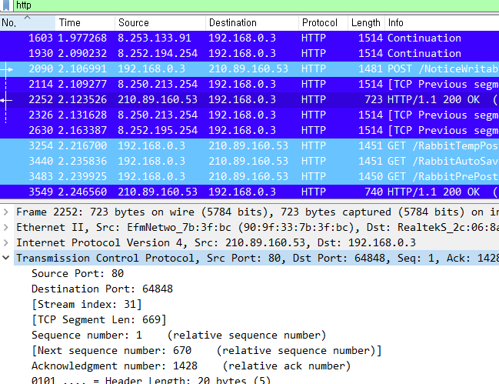
POWER POINT PRESENTATION
Enjoy your stylish business and campus life with BIZCAM
클라이언트 IP
: 192.168.0.3
서버 IP
: 210.89.160.53
서버
클라이언트
TCP 포트 번호
: 80
TCP 포트 번호
: 64848

Slide 3
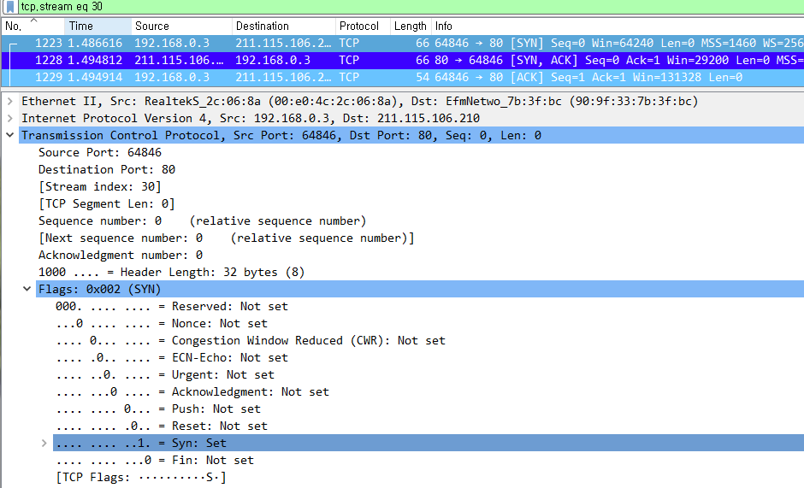
< 클라이언트의 동기화 정보를 전송 >
클라이언트는 Source port에 자신을 나타내는 port number를 넣고, Destination port 에는 서버를
가리키는 port number를 넣는다.
Sequence number에는
클라이언트의
초기 순서 번호를 넣는다.
현재 = 0
Acknowledgment number에는
0을 넣는다.
Flag는 SYN bit를
1로 설정하여 전송한다.
이 4가지를 통해 세그먼트 내의 무엇이 SYN 세그먼트임을 표시하는 지 알 수 있다.

Slide 4

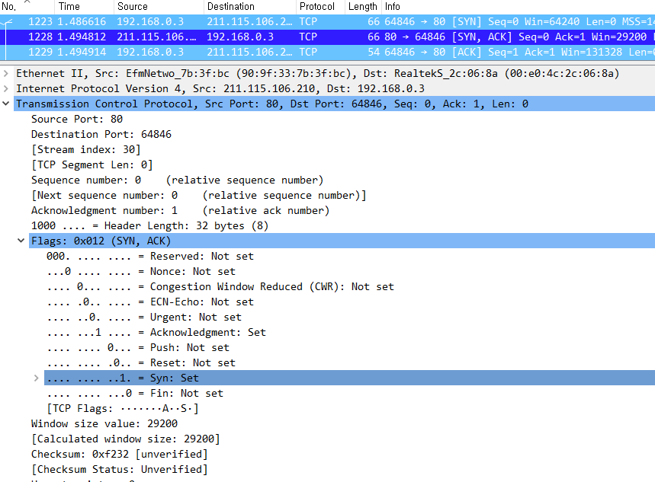
POWER POINT PRESENTATION
Enjoy your stylish business and campus life with BIZCAM
< 서버의 동기화 정보 전송 + SYN 세그먼트 수신 확인>
서버는 Source port에 자신을 나타내는 port number를 넣고, Destination port 에는 송신자를
나타내는 port number를 넣는다.
Sequence number에는
서버의 초기 순서 번호를 넣는다.
현재 = 0
3-핸드셰이크
Acknowledgment number에는
“클라이언트의 초기 순서 번호 + 1”
의 값을 넣는다.
Flag는 SYN과 ACK bit를
모두 1로 설정하여 전송한다.
이 4가지를 통해 세그먼트 내의 무엇이 SYN, ACK 세그먼트임을 표시하는 지 알 수 있다.

Slide 5

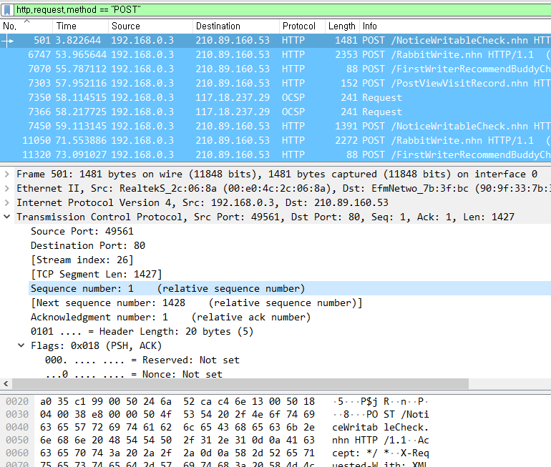
POWER POINT PRESENTATION
Enjoy your stylish business and campus life with BIZCAM
TCP 세그먼트의
순서 번호는 1 이다.

Slide 6

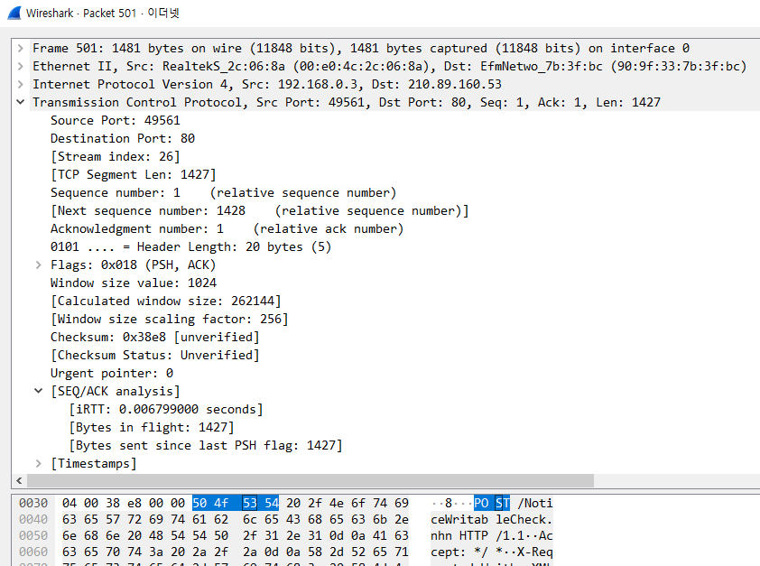
[첫 번째]
No.501
SYN : 1
세그먼트 전송 시간 : 3.822644 sec
세그먼트 ACK 응답 시간 : 0.006799000 sec

Slide 7
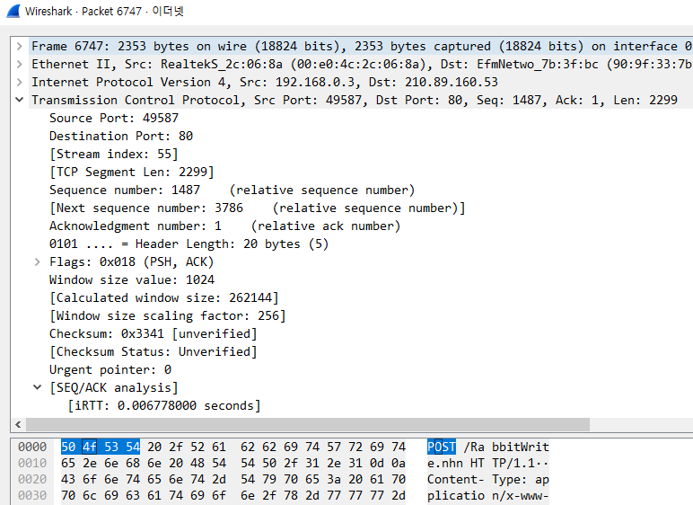
[두 번째]
No.6747
SYN : 1487
세그먼트 전송 시간 : 53.965644 sec
세그먼트 ACK 응답 시간 : 0.006778000 sec

Slide 8
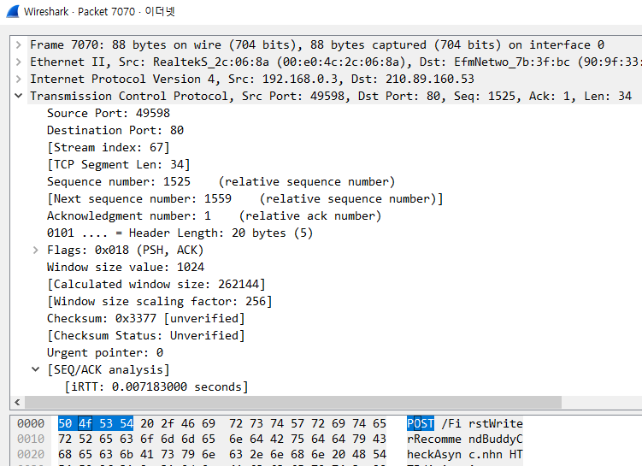
[세 번째]
No.7070
SYN : 1525
세그먼트 전송 시간 : 55.787112 sec
세그먼트 ACK 응답 시간 : 0.007183000 sec

Slide 9
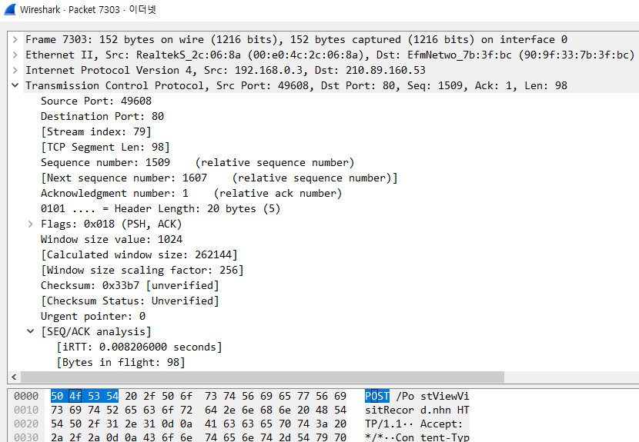
[네 번째]
No.7303
SYN : 1509
세그먼트 전송 시간 : 57.952116 sec
세그먼트 ACK 응답 시간 : 0.008206000 sec

Slide 10
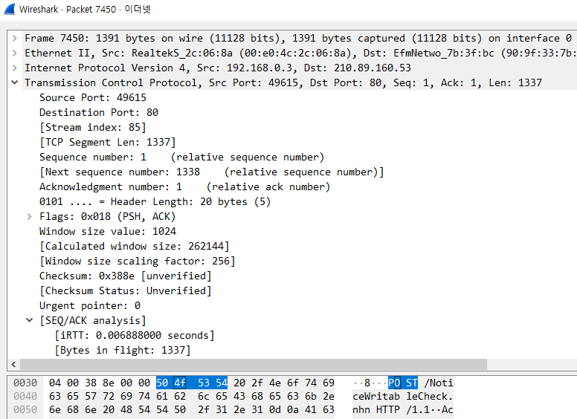
[다섯 번째]
No.7450
SYN : 1
세그먼트 전송 시간 : 59.113145 sec
세그먼트 ACK 응답 시간 : 0.006888000 sec

Slide 11
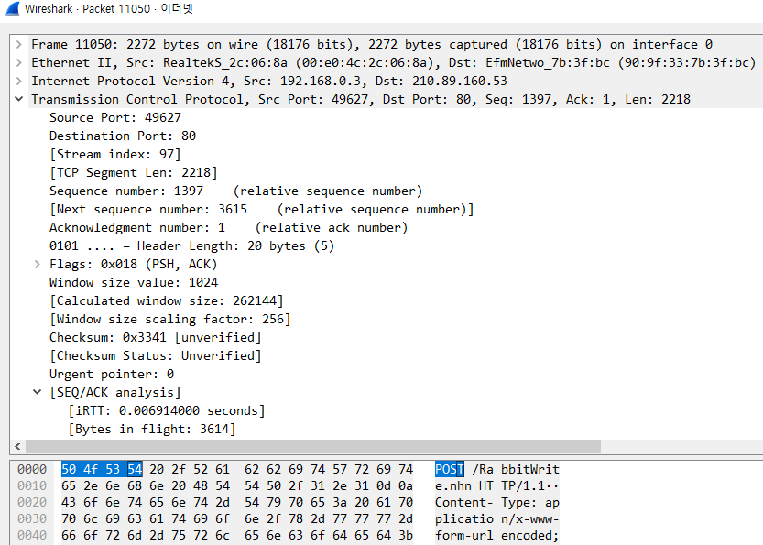
[여섯 번째]
No.11050
SYN : 1397
세그먼트 전송 시간 : 71.553886 sec
세그먼트 ACK 응답 시간 : 0.006914000 sec

Slide 12
RTT(Round Trip Time)는 왕복 시간을 의미한다.
신호 전송 후 ACK가 오기까지의 시간을 구하면 되기 때문에
각 대응되는 신호 간의 시간을 서로 빼주면 된다.
즉, ACK 받은 시간 – 세그먼트 전송 시간 = RTT

Slide 13
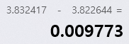
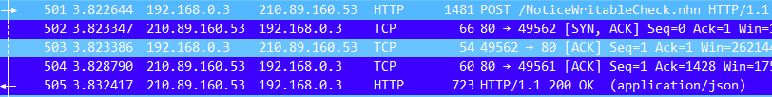
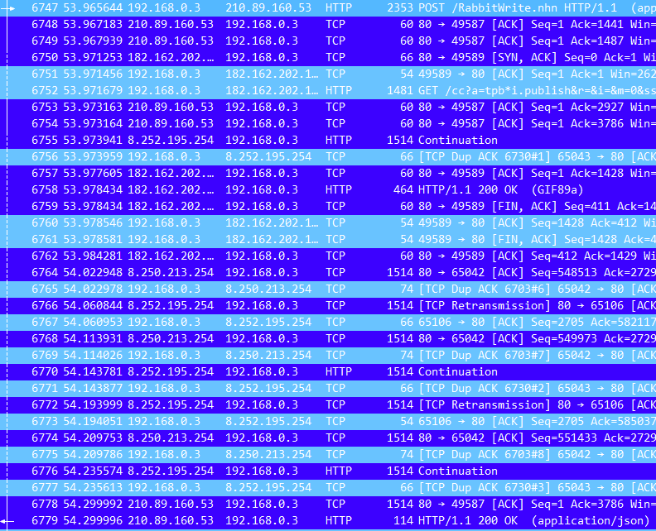
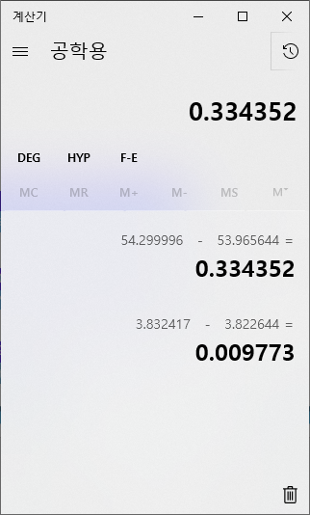
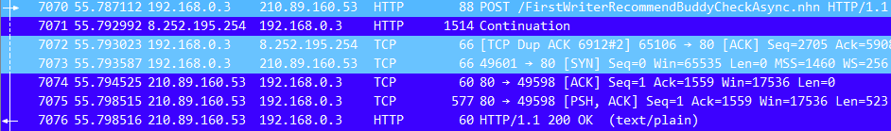
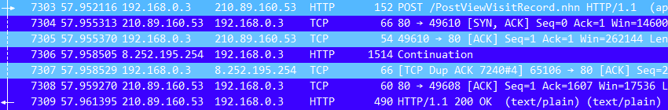
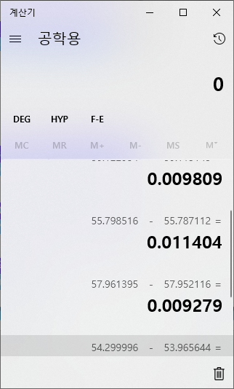

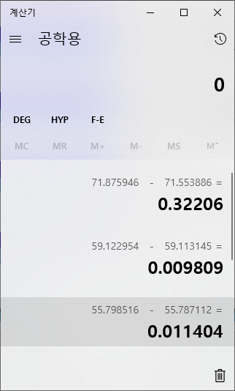
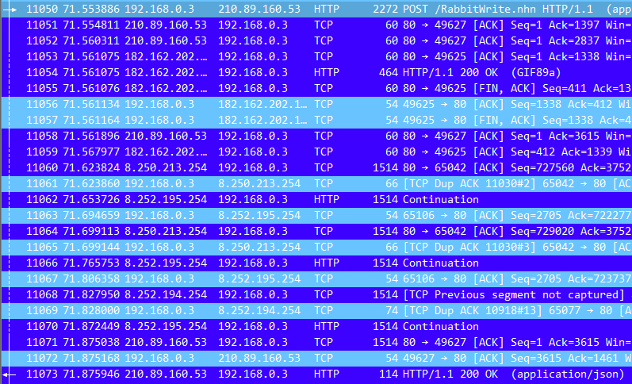
RTT
①
②
③
④
⑤
⑥

Slide 14
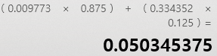
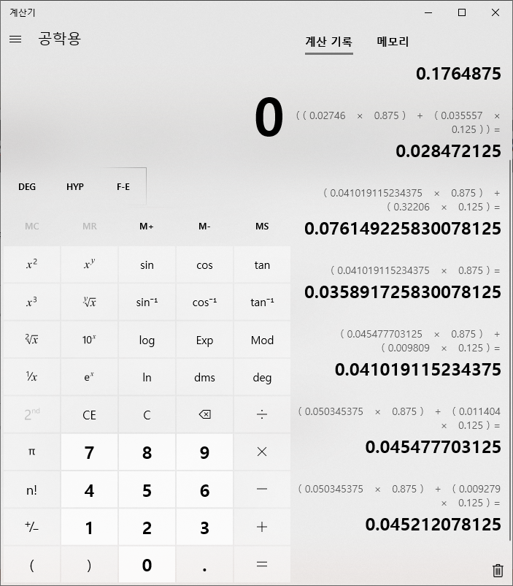
a=0.125
식 :
신호 | 출발시간 | 도착시간 | RTT | EstimatedRTT
1 | 3.822644 | 3.832417 | 0.009773 | 0.009773000000000000
2 | 53.965644 | 54.299996 | 0.334352 | 0.050345375000000000
3 | 57.952116 | 57.961395 | 0.009279 | 0.045212078125000000
4 | 55.787112 | 55.798516 | 0.011404 | 0.045477703125‬000000
5 | 59.113145 | 59.122954 | 0.009809 | 0.041019115234375‬000
6 | 71.553886 | 71.845946 | 0.32206 | 0.076149225830078125‬
①
②
③
④
⑤
⑥

Slide 15
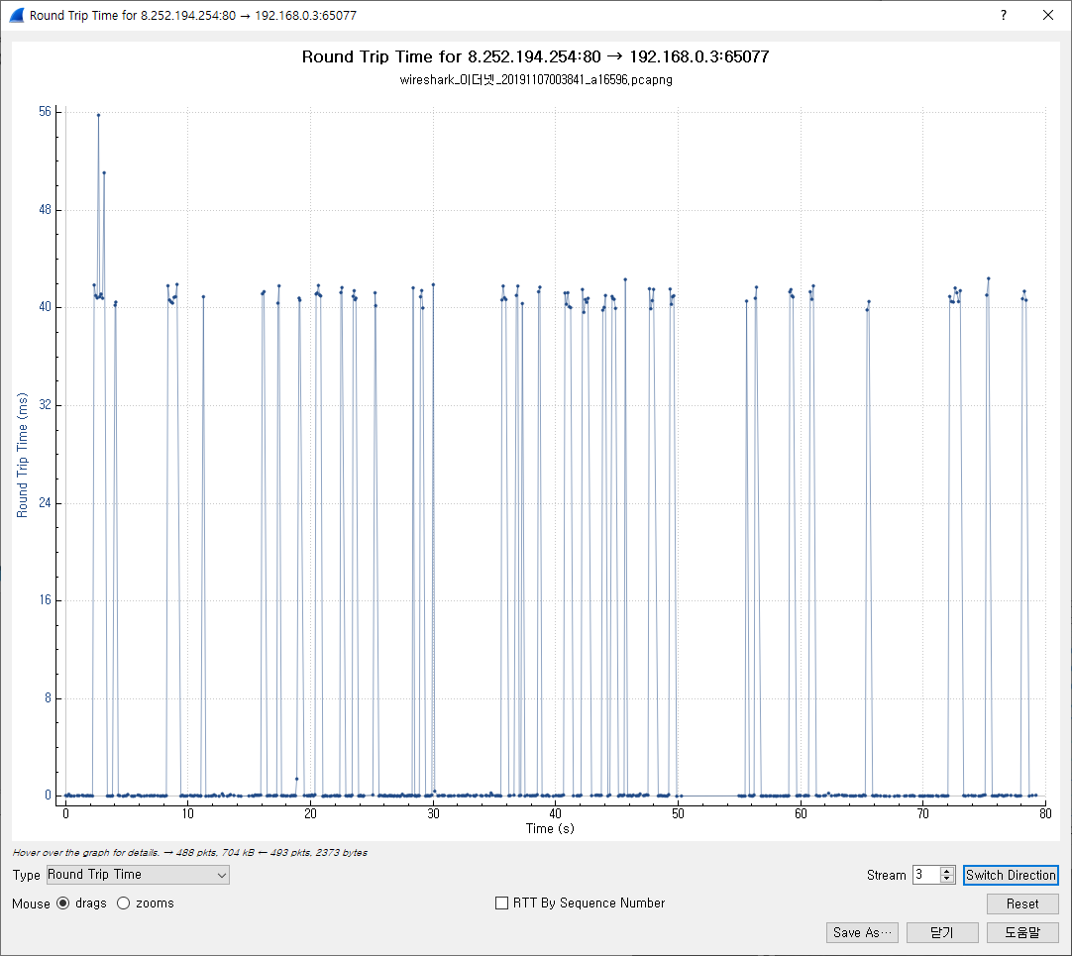

Slide 16
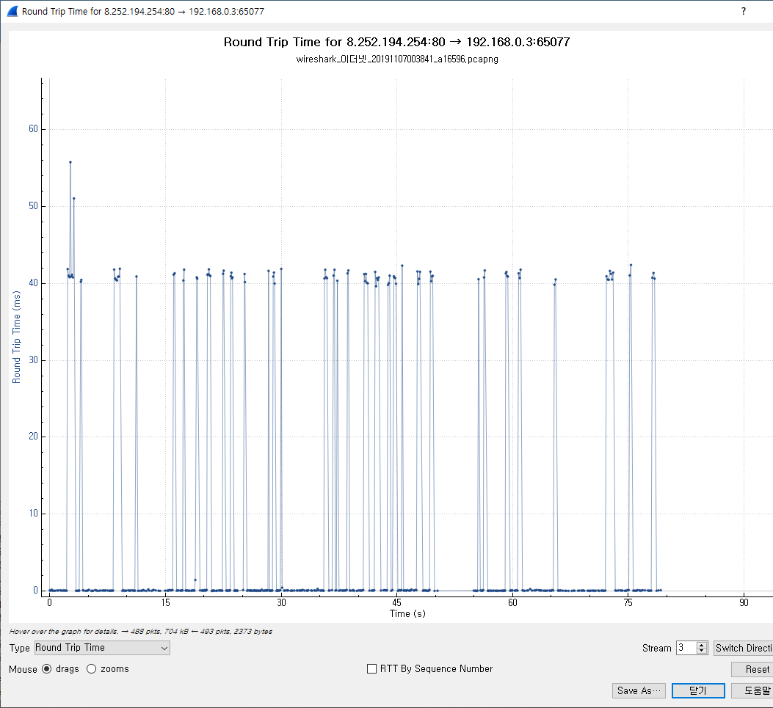
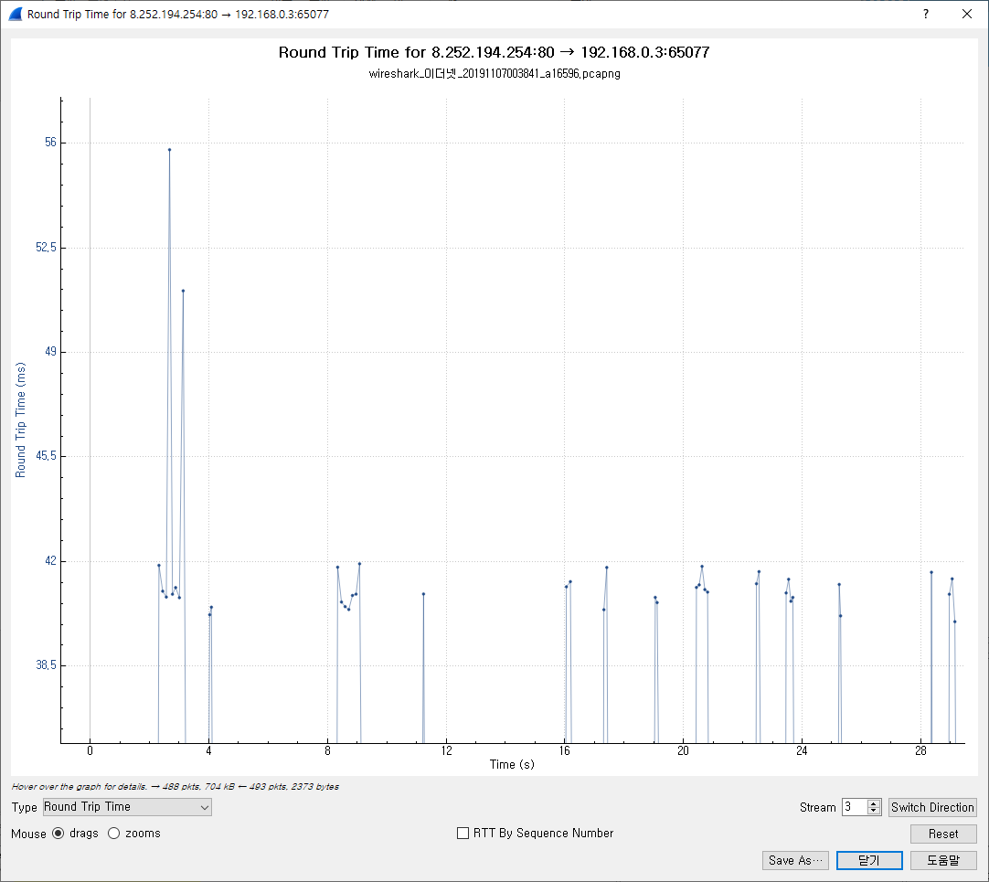
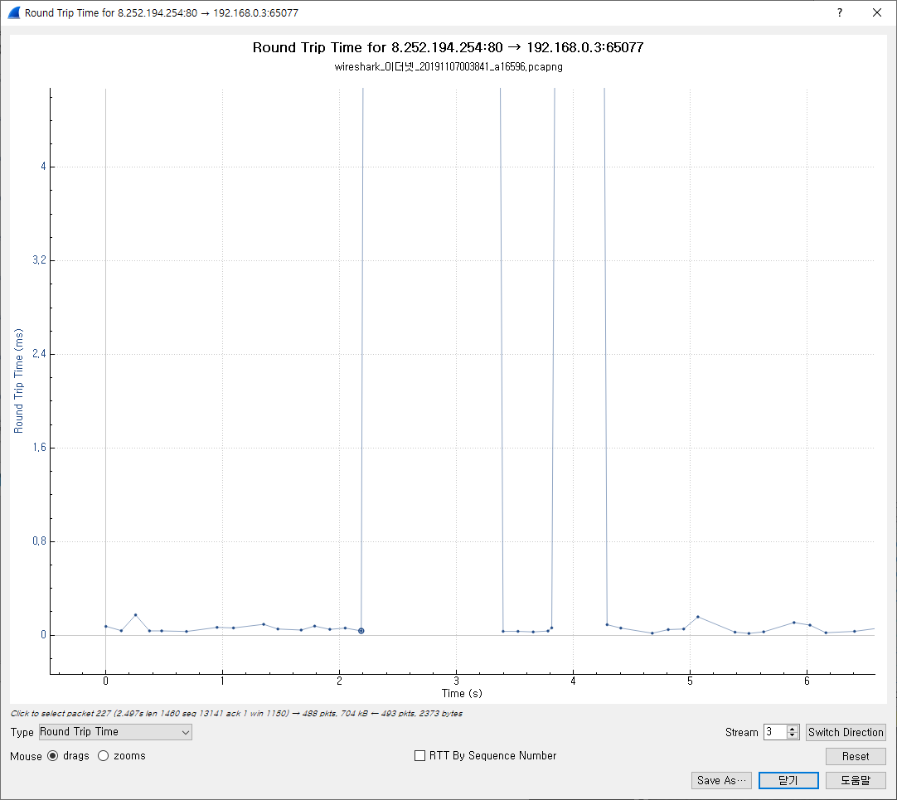
갑자기 0으로 하락하는
구간, 그 후 슬로스타트가
재발하는 것을 보면,
타임아웃이 발생한 것을 알 수 있다.
초기 쓰레시 값 =41.9
느리게 가다가
기하급수적으로 빨라 짐.
= 슬로 스타트
시간이 초과되면 정체 창이 0으로 떨어지나, 시작 속도가 느렸다 빨라지는 걸 보아 중복 ACK에 의한 세그먼트 손실 감지인 것을 알 수 있다.

Slide 17
각 신호간의 seq번호를 비교하면 된다.
각 신호간의 seq 번호의 차를 보면 되는데,
첫 번째 신호에서 두 번째 신호로 넘어가는 길이 = 1486 byte
두 번째 신호에서 세 번째 신호로 넘어가는 길이 = 38 byte
세 번째 신호에서 네 번째 신호로 넘어가는 길이 = 16 byte
네 번째 신호에서 다섯 번째 신호로 넘어가는 길이 = 1508 byte
다섯 번째 신호에서 여섯 번째 신호로 넘어가는 길이 = 1396 byte

Slide 18
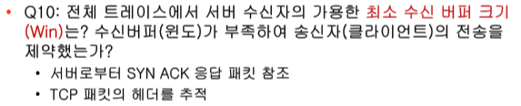
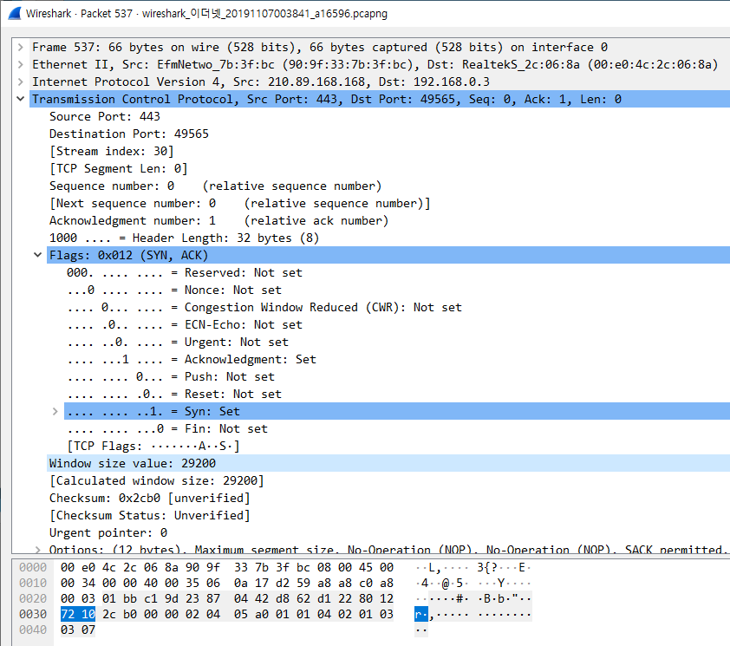
전송 제약이 걸리면
위와 같은 문구가 뜨는데,
보이지 않는걸 보니
전송 제약이 걸려 있지는 않는 것 같다 .
Win = 29200

Slide 19

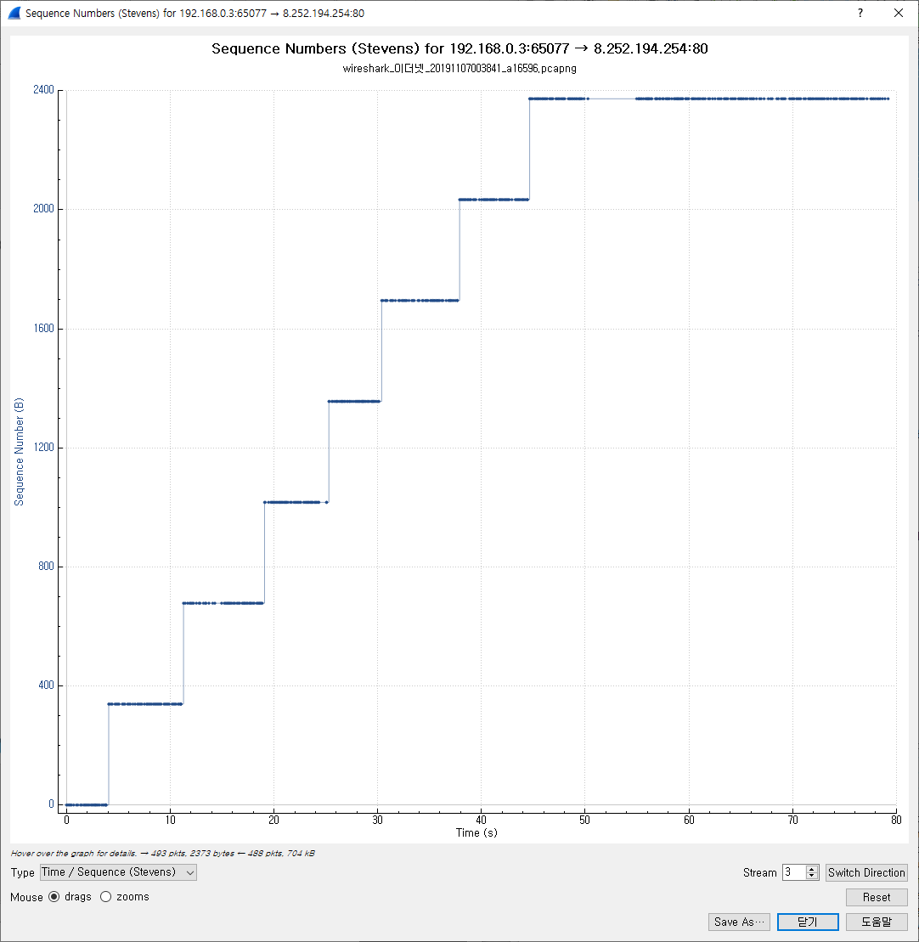
발생하였다.

Slide 20
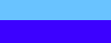
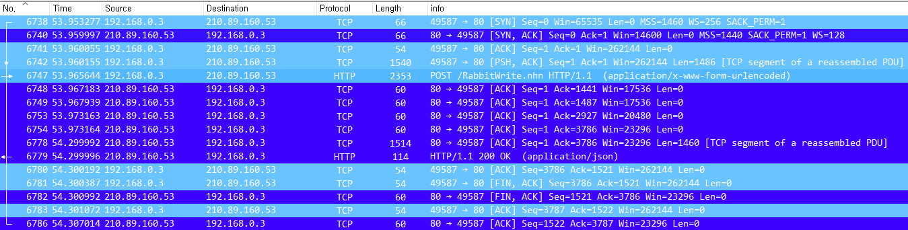
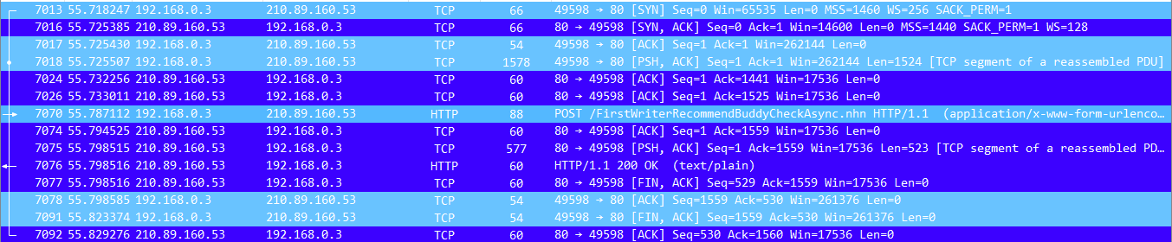
클라이언트
서버
③
③
③
① 지연ACK
② 누적ACK
③ 중복ACK
④ 빠른 재전송

Slide 21
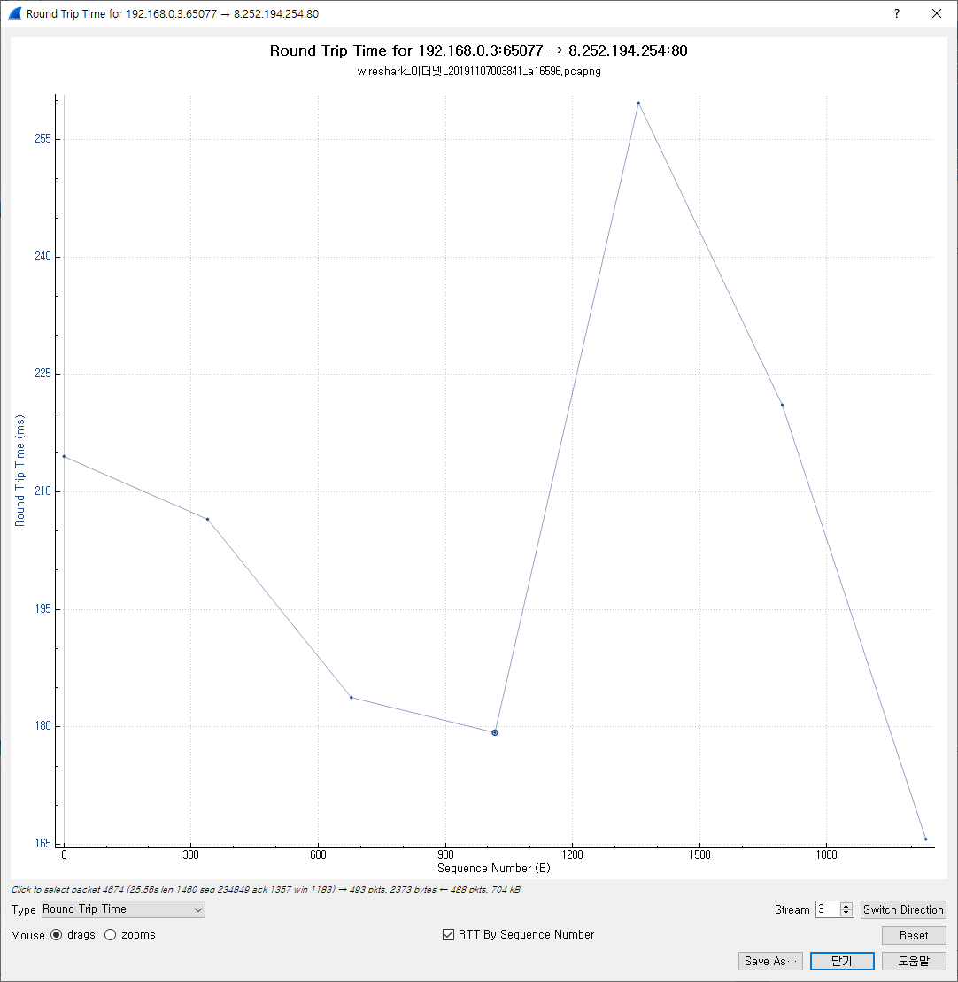
평균 처리율은
RTT당 ¾*w
w = 179
따라서,
134.25

Slide 22

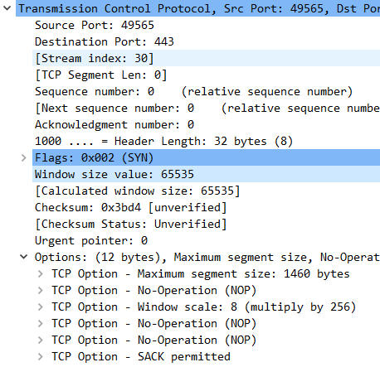
슬로스타트 시작은 HTTP POST 명령이 시작하는NO.501이다.
win 크기는 65535인 반면,
클라이언트는 한 번에 전송하는
데이터 블록 량을 1460 byte로 제한하고있다.
이는 혼잡 제어로 넘어갈 수 있을 정도로
충분히 많은 데이터 전송은
어플리케이션에 의해 제한되고 있음을 알 수 있다.
따라서,
슬로스타트가 끝나기 전에
어플리케이션에서 강제적으로 데이터 전송을
일시 정지 시키기 때문에 해당 trace에서
슬로스타트의 끝과 혼잡 회피가 일어나는 부분은
찾을 수 없다.

